Slide 1

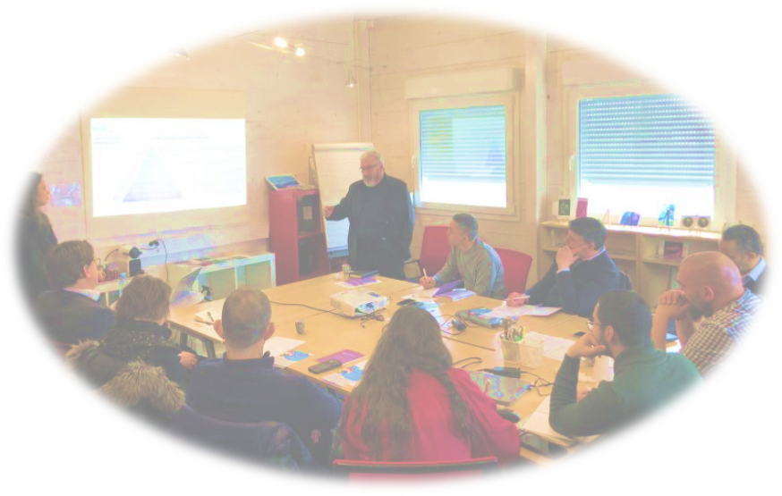
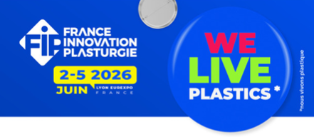

HMR Expert
Salon de la Plasturgie FIP
1
Notes:
1

Slide 2

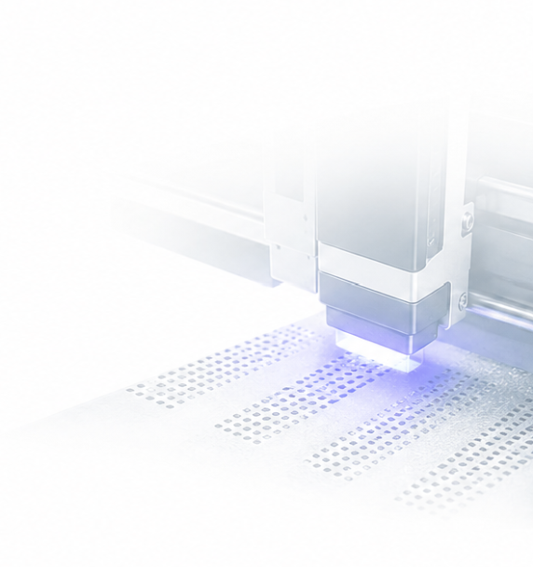
Sommaire
Présentation HMR Expert
Les technologies Jet d’Encre d’HMR Expert
Zoom sur l’IJ DOD UV LED
Principe et moyens d’impression
Exemples de réalisation
Le projet « PDCPD »
Le PDCPD et le process RIM
Les marchés significatifs
Les propositions HMR Expert
2

Slide 3
Sommaire
Présentation HMR Expert
Historique
Compétences
Organisation
3

Slide 4

HMR Expert
HMR Expert, développeur de solutions technologiques, implanté à
Belfort / Montbéliard au service des industriels depuis 2005.
Département « Veille technologique »
Interne HMR
Département « Développement technologique »
Des actionnaires impliqués
UTBM
Tissu industriel régional
recherche permanente de sujets à fort potentiel de croissance :
1-Technologies Jet d’Encre
2- Matériau PDCPD RIM
4
Notes:
4
HMR, PME implantée dans le Pays de Montbéliard, au cœur du berceau historique des automobiles Peugeot, développe des solutions technologiques pour les industriels depuis plus de 20 ans.
L’ADN de HMR, par la volonté de ses actionnaires fondateurs, par son organisation interne et par ses coopérations avec le réseau universitaire (UTBM) et le tissu industriel régional (merci au Pole Véhicule du Futur pour son soutien) est de rechercher des sujets technologiques à fort potentiel de croissance, de les développer et de les proposer à ses clients industriels.
A ce titre, je voudrais vous parler aujourd’hui de 2 sujets : l’impression Jet Encre technique et le matériau PDCPD.

Slide 5
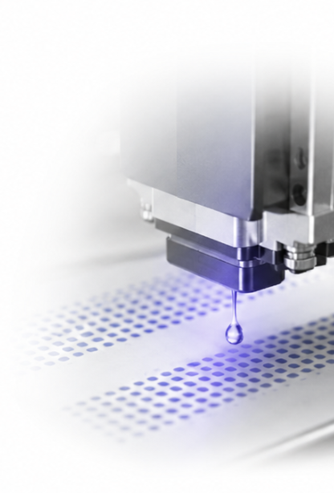
Sommaire
Présentation HMR Expert
Les technologies Jet d’Encre d’HMR Expert
Zoom sur l’IJ DOD UV LED
Principe
Les moyens d’impression
Exemples de réalisation
Le projet « PDCPD »
5

Slide 6
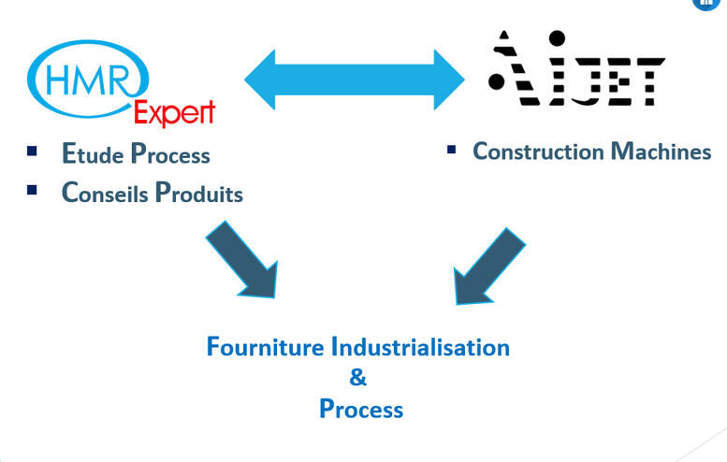
HMR Expert
HMR Expert développe des technologiques Jet d’encre depuis 2019
Périmètre d’actions renforcé depuis 2024, avec son partenaire AIJET
EXPERTISE HMR
PARTENARIAT HMR EXPERT - AIJET
Expertise chimique des encres
Expertise physico-chimique des supports
Expertise des moyens de mise en œuvre
Connaissance fine
  des interactions en jeu
  des mécanismes de vieillissement
6
Notes:
HMR développe des technologies JE depuis 2019 mais avec l’accord de partenariat signé en 2024 avec la société AIJET elle possède, chose rarissime parmi les acteurs du JE, une expertise complète des 3 piliers d’un process IJ : les matières, les supports et les moyens. Cela permet de proposer à nos clients une étude complète sur mesure avec le développement d’un process adapté aux besoins pouvant inclure la production et la mise en service des moyens. Les derniers développements pour l’automobiles ont nécessité d’acquérir une connaissance fine des interactions en jeux et des mécanismes de vieillissement pour aboutir aux tenues extérieures exigées.

Slide 7

HMR Expert – Jet d’encre
Expertise en jet d’encre
Brevets :
Dépôt de plusieurs brevets
Recherches académiques :
Thèse CIFRE
soutenue en 2024
Validation industrielle du cahier des charges automobile
(dont tenue UV)
Impression industrielle :
Quadrichromie
(CMJN, Blanc et vernis)
2019/2020
2021/2024
2025
2025/2026
7
Notes:
Ce niveau d’expertise a demandé des années de travaux de R&D :
Les premiers brevets datent de 2019, une thèse CIFRE avec Stellantis s’est déroulée de 2021 à 2024 et les premières validations du CdC des revêtements peinture extérieurs automobile ont été validés, yc la tenue UV, en 2025. Nous proposons aujourd’hui des solutions impression industrielles en quadri + blanc + vernis.

Slide 8


HMR Expert – Jet d’encre
Deux technologies d’impression dérivées du jet d’encre :
Impression indirecte.
Image « incrustée » dans la couche du vernis, sans la modifier.
Le matériau doit supporter au moins 145°C durant quelques minutes.
Intérêts et avantages communs
- Images HD en multicouleur
- Très faible empreinte Carbone :
Très faibles consommations d’énergies
- Zéro Composés Organiques Volatils
- Temps Cycle réduit
- Flexibilité et réactivité
Sublimation
thermique
Impression directe sur objet.
Traitement en (légère) surépaisseur.
Pas de contrainte thermique sur le support.
IJ DOD
« séchage »
UV LED
8

Slide 9
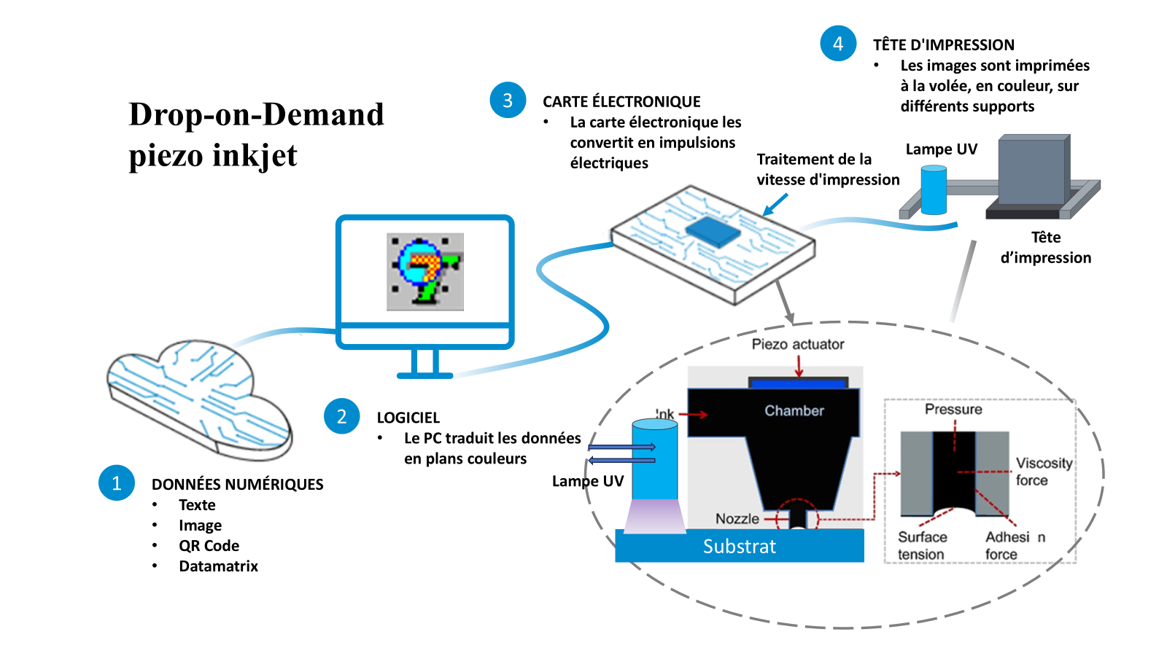
HMR Expert – Jet d’encre - Principe DOD
9

Slide 10


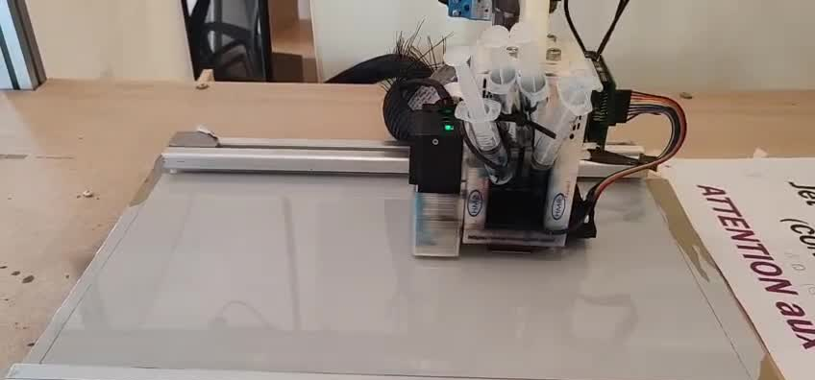
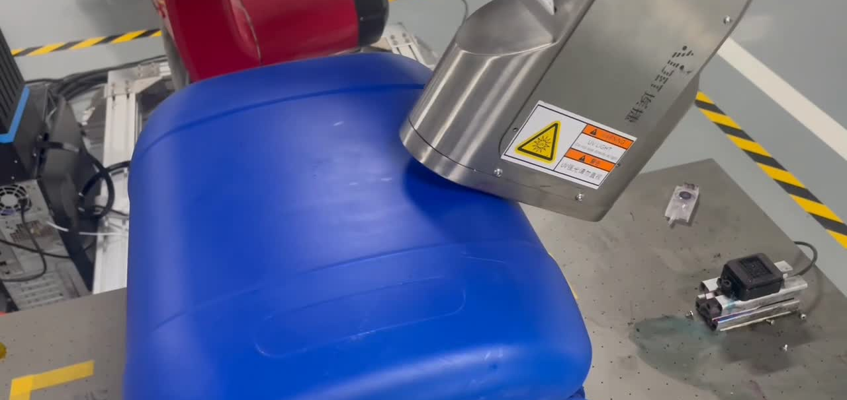
HMR EXPERT - Moyens d’impression
Moyens industriels d’impression jet d’encre
Tête auto-adaptative
Impression robotisée
10
Notes:
Outil intermédiaire développé et breveté par HMR permet d’autoadapter le pilotage de la tête au mouvement réel du porte outil (machine ou robot) ce qui a pour effet de réduire drastiquement l’exigence de précision demandée au robot qui est, sans cet outil, impossible à garantir dans un environnement et des dimensions industrielles.
C’est donc bien un verrou d’industrialisation que fait disparaitre HMR Expert par ce système.

Slide 11

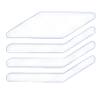
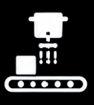
Exemples de réalisation jet d’encre UV LED
Impression sur :
    Composites
    Plastiques rigides et souples
    Plaques peintes
    Tissus, cuir….
Impression de :
    Couches minces à partir de 500 Å
    Couches épaisses supérieures à 5 mm
    Une infinité de possibilités d’impression, du simple chiffre à une image haute définition
    Macro-circuit électrique
Possibilité
d’impression:
    Sur tapis roulant en packaging
    Robotisée
11

Slide 12

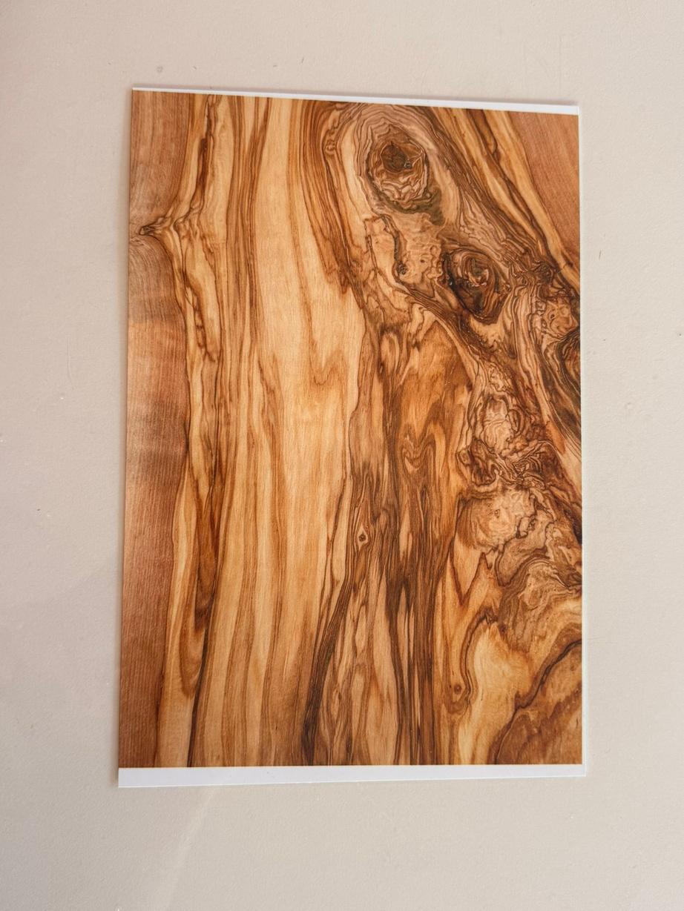
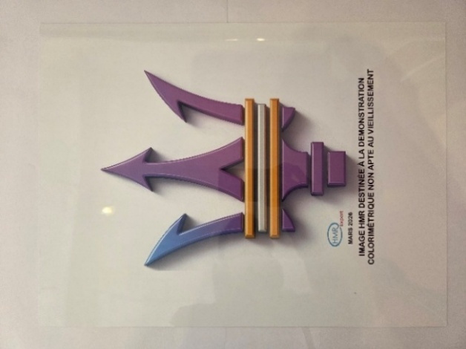
Traitement d’images
Effets optiques
Effet de relief / décor
Imitation matières
Une infinité de possibilités en effets d’optique, décors …
12

Slide 13
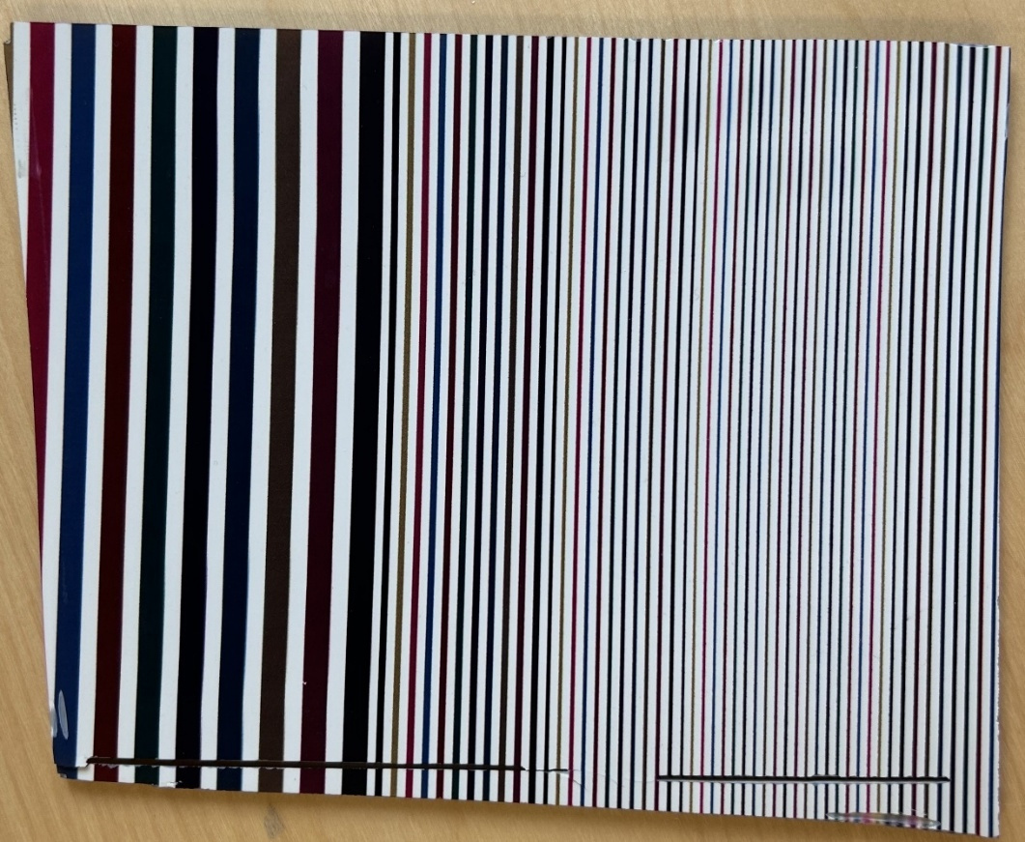

Exemple de réalisation
  Impression en sublimation sur composite
  Épaisseur de ligne : 0,6 mm
13

Slide 14
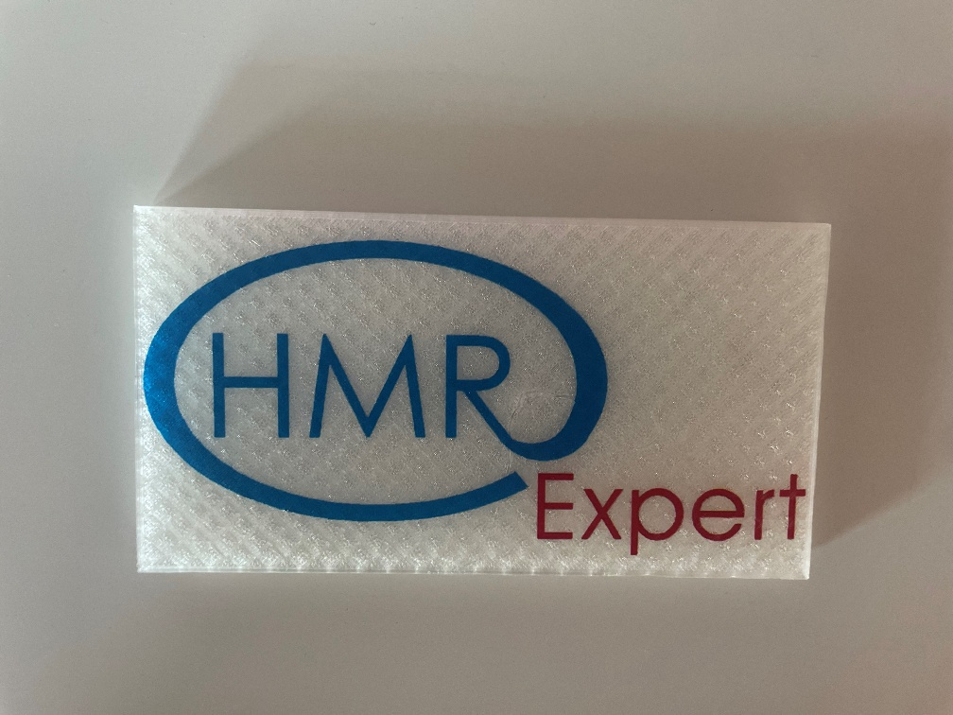

Exemple de réalisation
  Impression sur matériau alvéolaire
  Couche mince sur face avant
14

Slide 15
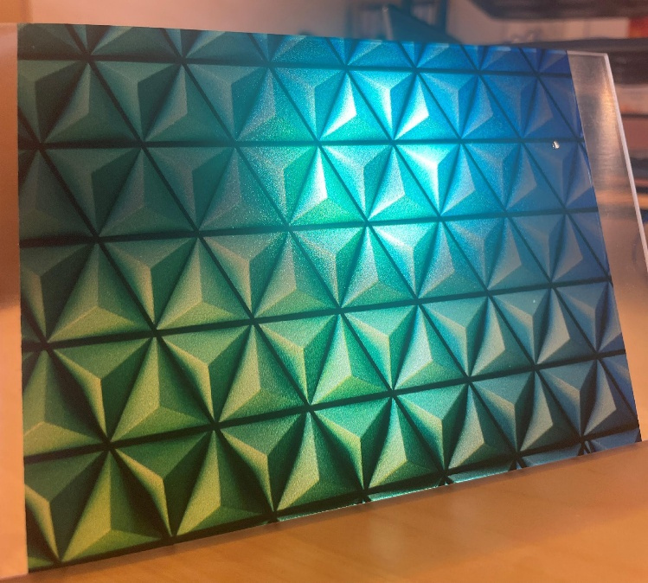

Exemple de réalisation
  Impression sur polycarbonate
  3 mm au sommet
des pointes,
Avec effet de diffraction
  lumineuse
15
Notes:
15

Slide 16


Exemple de réalisation
  Impression sur PVC réticulé
  Bonne tenue
en service
16
Notes:
16

Slide 17
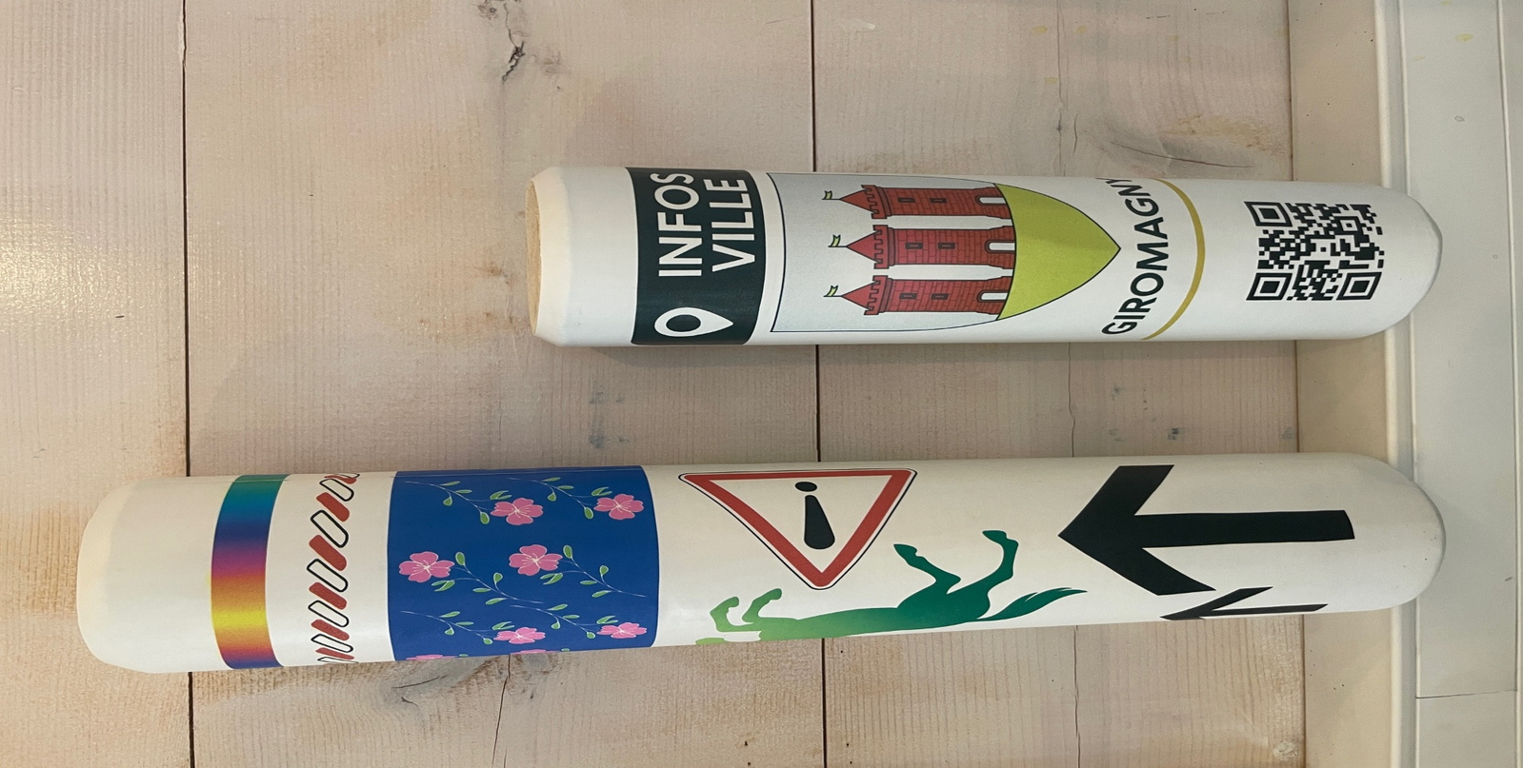
Exemple de réalisation
  Impression sur gaine thermo rétractable
  Bonne tenue dans le temps
17
Notes:
17

Slide 18
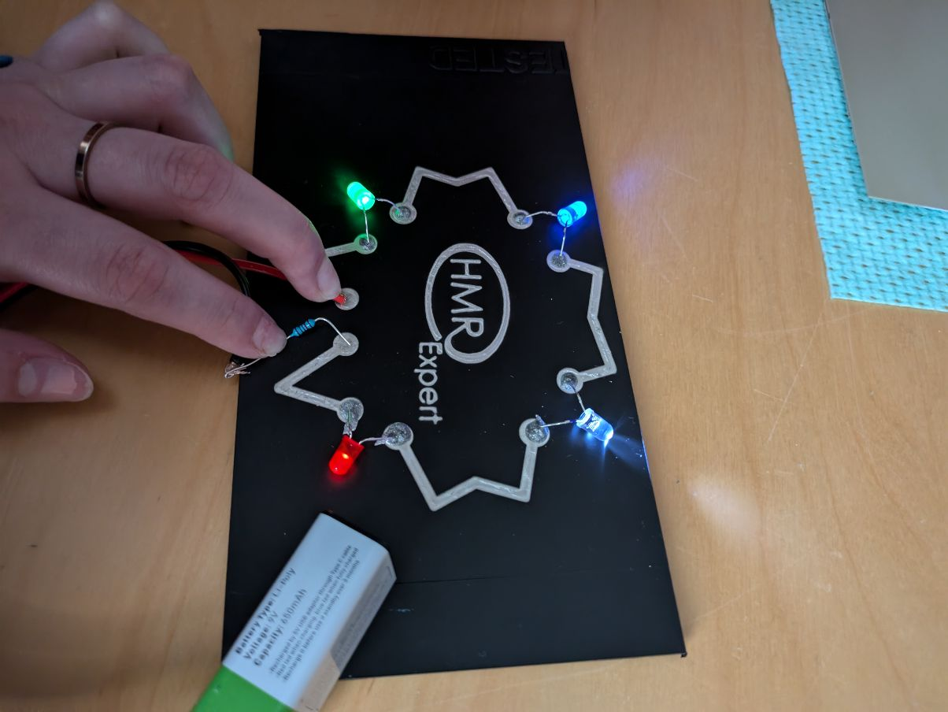
Exemple de réalisation
Encres fonctionnelles :
  Impression microcircuit argent sur polypropylène
  Peut être fait avec d’autres encres conductrices
18
Notes:
18

Slide 19
Sommaire
Présentation HMR Expert
Les technologies Jet d’Encre d’HMR Expert
Le projet « PDCPD »
Le PDCPD et le process RIM
Les marchés significatifs
Les propositions HMR Expert
19

Slide 20
Sommaire
Présentation HMR Expert
Les technologies Jet d’Encre d’HMR Expert
Le projet « PDCPD »
Faciliter le developpement en Europe
de ce matériau structurel léger mais à hautes performances
20

Slide 21
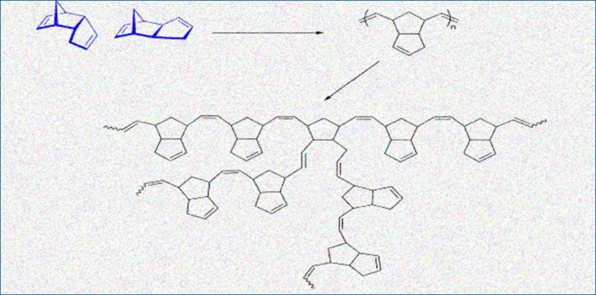
PDCPD Introduction
Figure 1: Upstream ＆ Downstream Industry Relationship Diagram of PDCPD
Ethylene
Naphtha
Cracking
Formulation
Modification
RIM
Reaction Injection Molding
Separation
Purification
DCPD
DCPD Resin
Polydicyclopentadiene
(PDCPD)
C5 Fraction
DCPD
80% Purity
99% Purity
Catalyst
Low Pressure
Low Temperature
Le PDCPD est un polymère obtenu par polymérisation catalytique organométallique du dicyclopentadiène.
Le PDCPD est une résine thermodurcissable légèrement réticulée dont les propriétés mécaniques sont similaires à celles des plastiques techniques thermoplastiques.

Slide 22
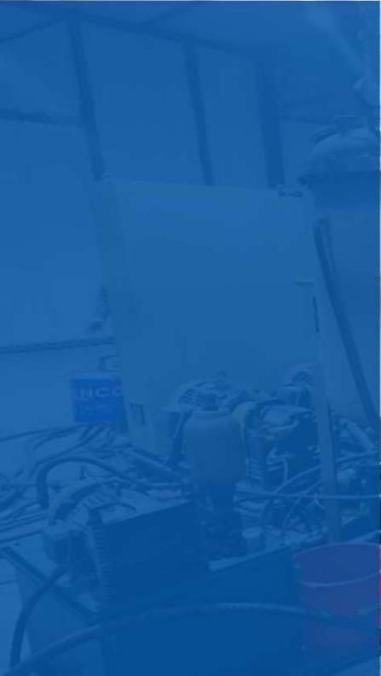
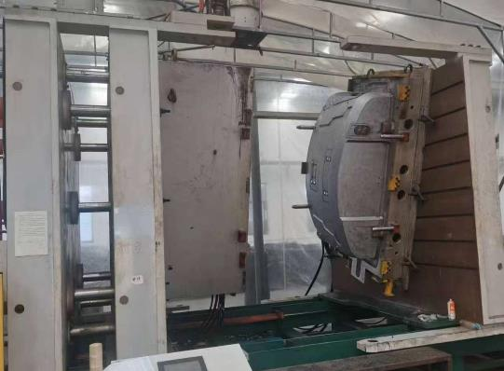
PDCPD Process RIM “Reaction Injection Molding”
Procédé RIM :
Deux composants (A et B).
Préchauffage du moule
Dosage, mélange et injection : les liquides A et B sont injectés dans un rapport de 1:1, polymérisation complète en 10/60 secondes.
Décompression et démoulage
Le cycle de moulage complet de 2 à 6/8 minutes.
Excellente processabilité :
Viscosités faibles (monomères) : facilite le moulage de pièces grandes et/ou complexes, à basses pressions et basses températures.
Faible consommation énergétique
Peu de contraintes sur les outillages
Simplification des moules
Temps cycle court
Couts d’exploitation réduits pour une production de grandes séries industrielles répétables.
A
B
Mixing Head
Mold Cavity
Notes:
PP/TPO : température 210/250° Pression cavité 600/1200 b
pDCPD : 20/40°C et 2/20 b

Slide 23
PDCPD : caractéristiques
Faible densité
1.03 g/cm³ : matériau léger
Propriétés mécaniques :
Résistance élevée et grande ténacité : particulièrement adapté aux pièces de surface et aux éléments structurels
Durabilité extérieure
Excellente résistance à la corrosion, aux acides et aux bases ; maintien des propriétés mécaniques jusqu à -40 °C
Excellente aptitude à la peinture
Bonne adhérence des revêtements, bonne aspect de surface, peut également être galvanisé.
Material |  | PDCPD | Acier | SMC | ABS
Densité | g/cm³ | 1.03 | 7.9 | 1.8 | 1.1
Résistance à la traction | MPa | 45 | 355 | 32 | 30
Module de traction | GPa | 1.9 | 210 | 9.9 | 1.9
Résistance aux chocs | KJ/m² | 30 | 500 | 9 | 25
Température transition vitreuse | ℃ | -- | -- | 100 | 105
Consommation énergétique des produits en aval | MJ/kg | 21 | 75 | 60 | 34
Recyclabilité | -- | M | E | P | E
Principaux avantages :
Plage de température d’utilisation : -40 à +100 °C
Forte résistance à l’impact et à la traction malgré sa faible densité
Excellentes résistances acides et bases
Bonne recyclabilité

Slide 24
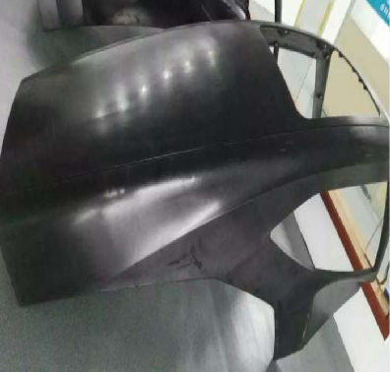
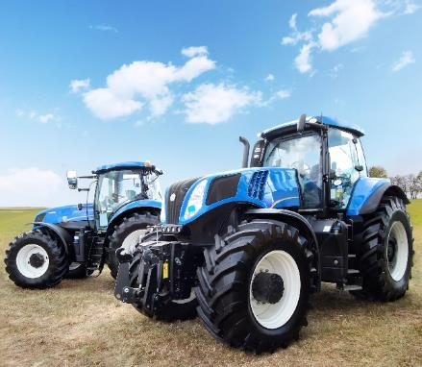

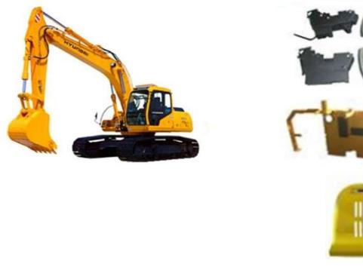
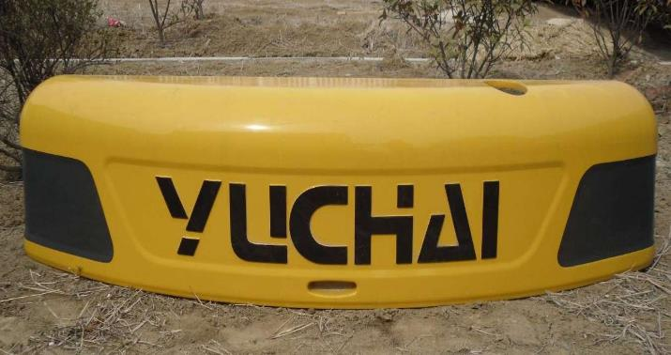
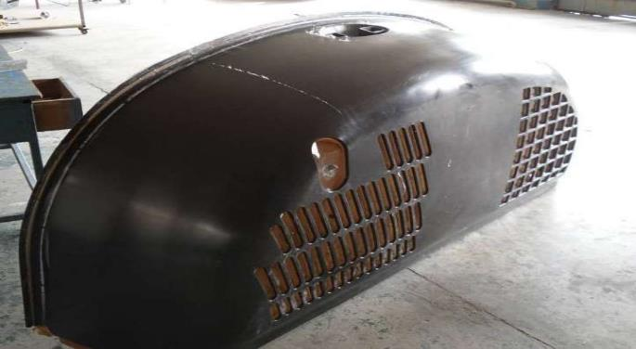
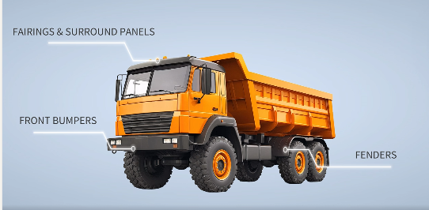
Market Application 1 : tracteurs, machines agricoles et de chantier
Résistance aux chocs, à la corrosion y compris à basse température
Engineering Vehicle Cover
Excavator Tail Cover
Image sources from the internet and public domain, for exchange purposes only

Slide 25
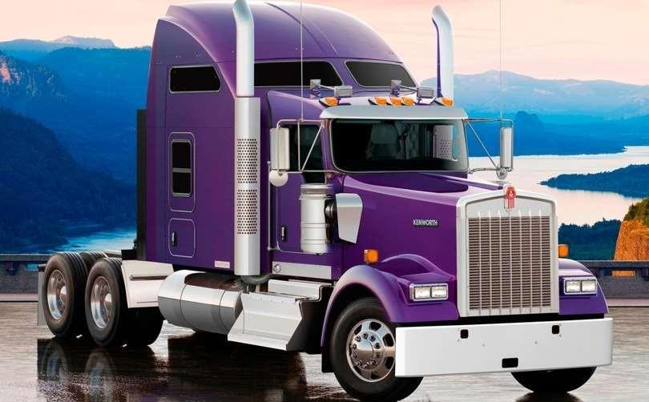
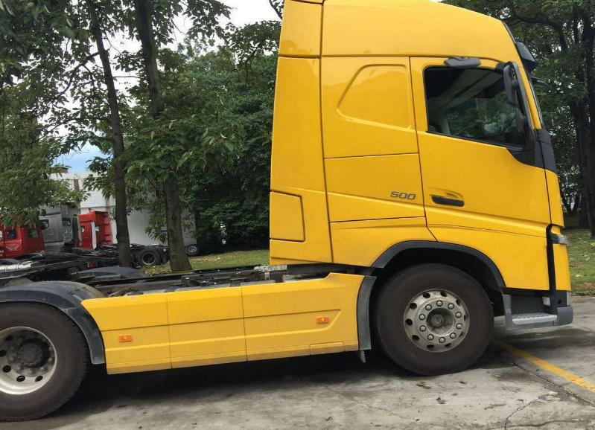
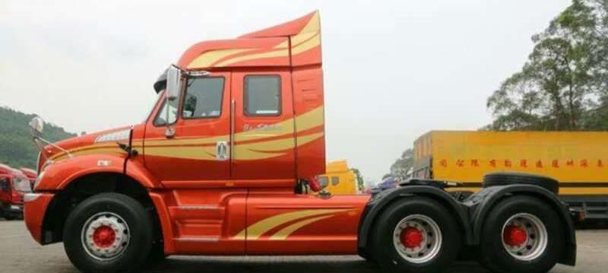
Market Application 2 : poids lourds
Volvo 500 heavy truck uses PDCPD for spoilers and protective panels.
Anjie E heavy truck 420 HP 6X4 tractor uses PDCPD material for spoilers.
Kenworth W900L truck's entire engine hood is made from PDCPD integrated molding.The total weight of the PDCPD products for each truck ranges from 136 to 227 kg: The engine hood weighs approximately 54 to 71 kg, the bumper 17 kg, the diffuser cover 8 kg each, the side floor plate each 4.5 to 7 kg, the sunshade 4.5 to 7 kg, and the roof diffuser cover 27 to 36 kg.
Image sources from the internet and public domain, for exchange purposes only

Slide 26
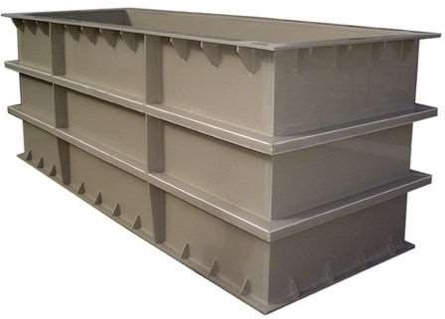
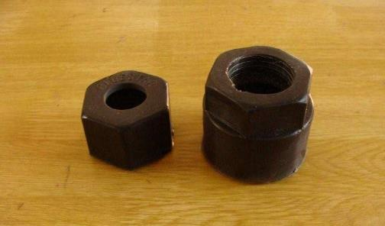
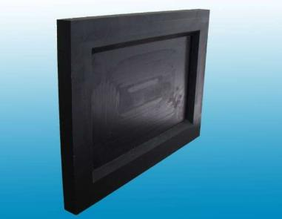
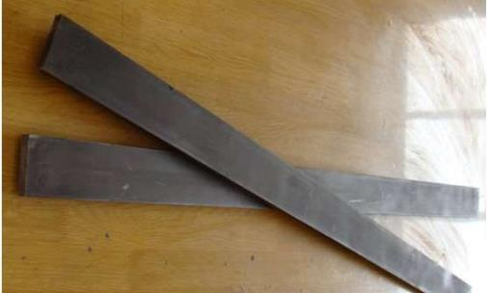
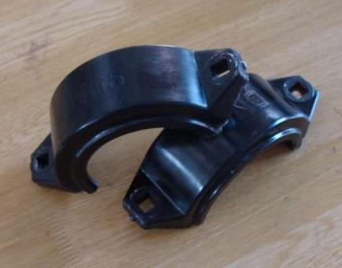
Market Application 3 : industrie chimique
Le PDCPD présente une excellente résistance aux acides et aux alcalis. À des températures élevées (90 °C à 100 °C), il résiste à des solutions corrosives telles que l'acide phosphorique, l'acide fluorosilicique, l'acide fluorhydrique, l'acide chlorhydrique, le KOH, le NaOH et le bisulfate de potassium.
Image sources from the internet and public domain, for exchange purposes only

Slide 27
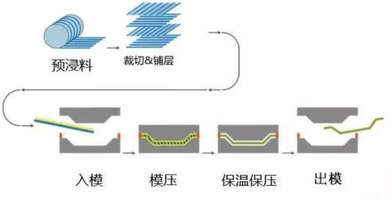
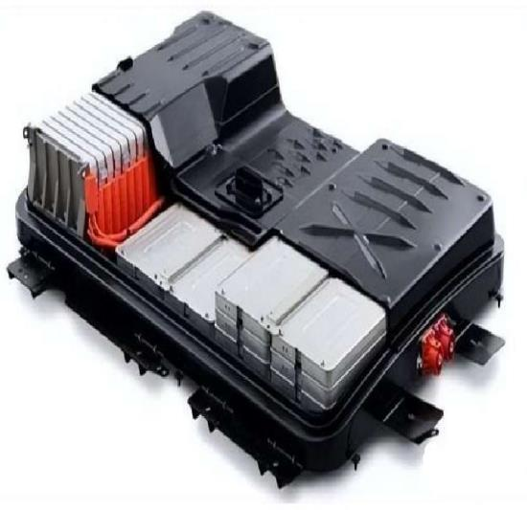
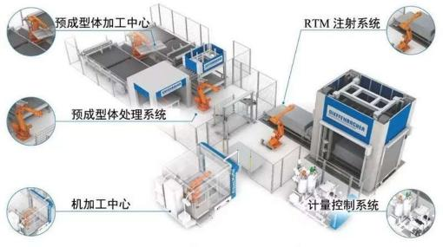
Market Application en developpement
Les boîtiers de batterie en composite permettent de réduire le poids d'environ 30 % (par rapport à l'alliage d'aluminium), tout en offrant une grande résistance aux chocs et à la corrosion.
Prepreg Molding (PCM) Process
Upper Case Material – R550 Prepreg
A flame-retardant prepreg resin system based on epoxy resin, reinforced with glass fiber. It can be used in fields such as automotive and rail transit, featuring excellent mechanical properties, V0 flame retardancy, and convenient handling
Lower Case Material – R1230 Resin System
A flame-retardant resin system based on epoxy resin/amine, suitable for the HP-RTM process.
HP-RTM Process
Lower Case Material – R1250 Resin System
A flame-retardant resin system modified with dicyclopentadiene (DCPD), suitable for the HP-RTM process.
Image sources from the internet and public domain, for exchange purposes only

Slide 28
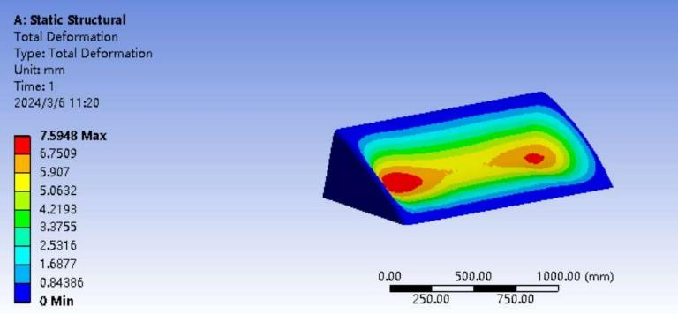
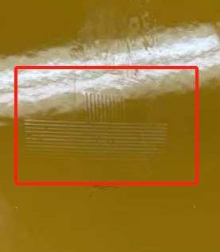
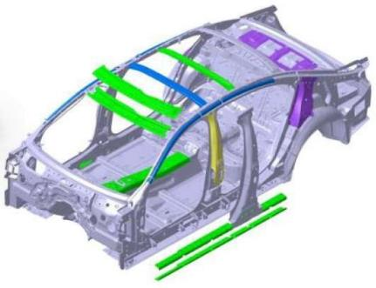
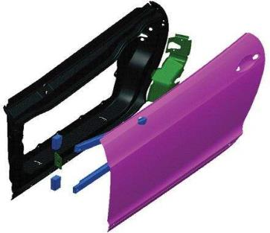
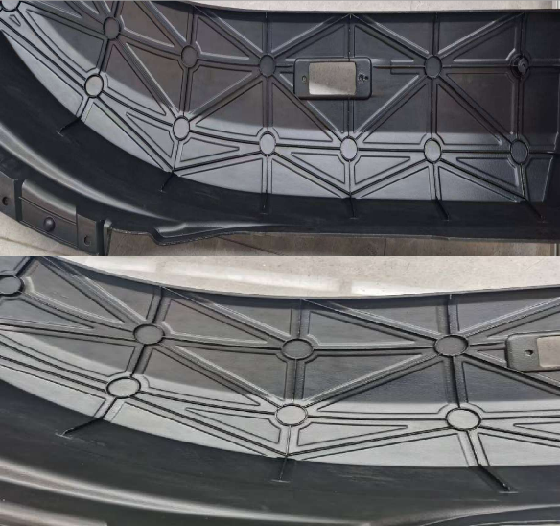
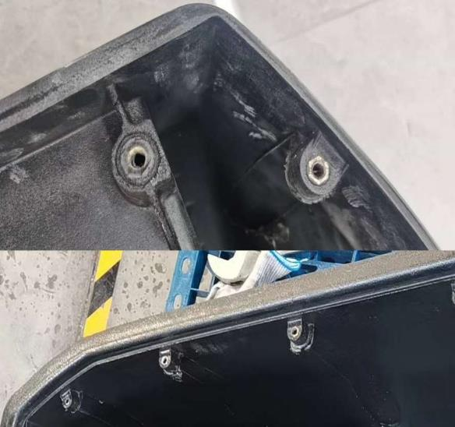
Le futur : PDCPD Component Design
L'allègement et la protection de l'environnement ont pris une importance croissante. Le choix de nouveaux matériaux implique souvent de repenser la conception de la structure du produit, et l'association de matériaux aux caractéristiques différentes permet d'optimiser les avantages.
Material | SMC | PDCPD-RIM202
Wall thickness | 6mm | 6mm | 8mm | 10mm | 12mm
Maximum deformation (mm) | 1.5 | 7.7 | 7.0 | 5.5 | 5.1
Maximum stress (MPa) | 15.2 | 15.2 | 11.9 | 7.9 | 6.2
Weight (kg) | 21 | 11.9 | 15.8 | 19.7 | 23.6
Weight reduction ratio | -- | 43% | 25% | 6.2% | +12.4%
Cost | 630 | 440 | 585 | 729 | 873

Slide 29
Le projet “PDCPD” de HMR Expert
pour répondre aux exigences des applications industrielles lourdes et des environnements sévères.
Par comparaison avec son niveau d’utilisations aux Etats Unis ou en Asie, il apparait que le PDCPD a encore une grande marge de progression en Europe.
Alors que les industriels recherchent des solutions plus performantes et plus respectueuses de l’environnement, le PDCPD s’impose comme une réponse technologique de nouvelle génération dans le domaine des matériaux structurels techniques.
Alliant légèreté, robustesse et durabilité, il trouve toute sa place dans de nombreuses industries surtout quand les exigences sont lourdes et les environnements sévères.
Avec la facilité de mise en œuvre du polystyrène et de meilleures propriétés que le polypropylène,
le PDCPD représente le futur des matériaux structurels légers.

Slide 30
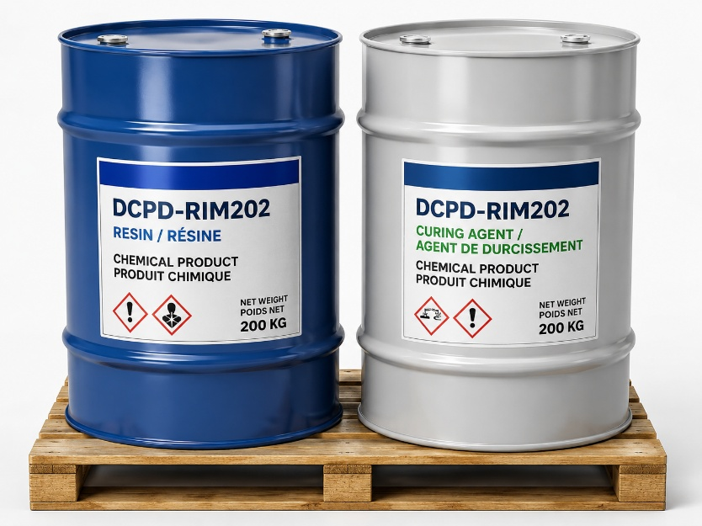
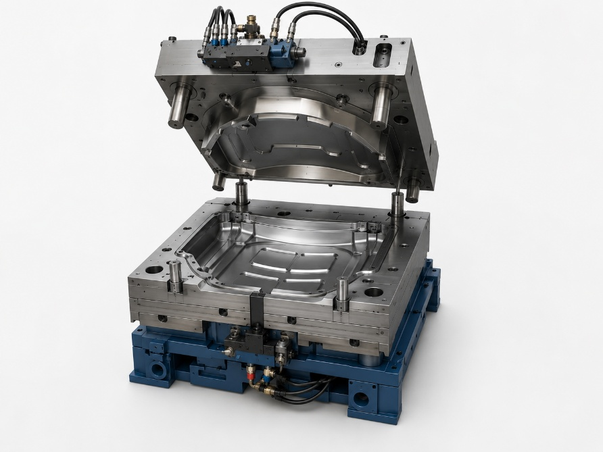

Le projet “PDCPD” de HMR Expert
Pour faciliter son développement, nous proposons deux nouveaux sourcings chinois, particulièrement attractifs (Coût, Qualité, Délai) :
Les résines DCPD de HANSI
Les moules RIM de AIJET

Slide 31

Merci pour votre attention
Dossier rédigé et présenté par HMRexpert
Pour plus d’informations,
Scannez le QR Code pour accéder à notre site internet

Slide 32
